Slide 1
Passa Ingressos

Slide 2
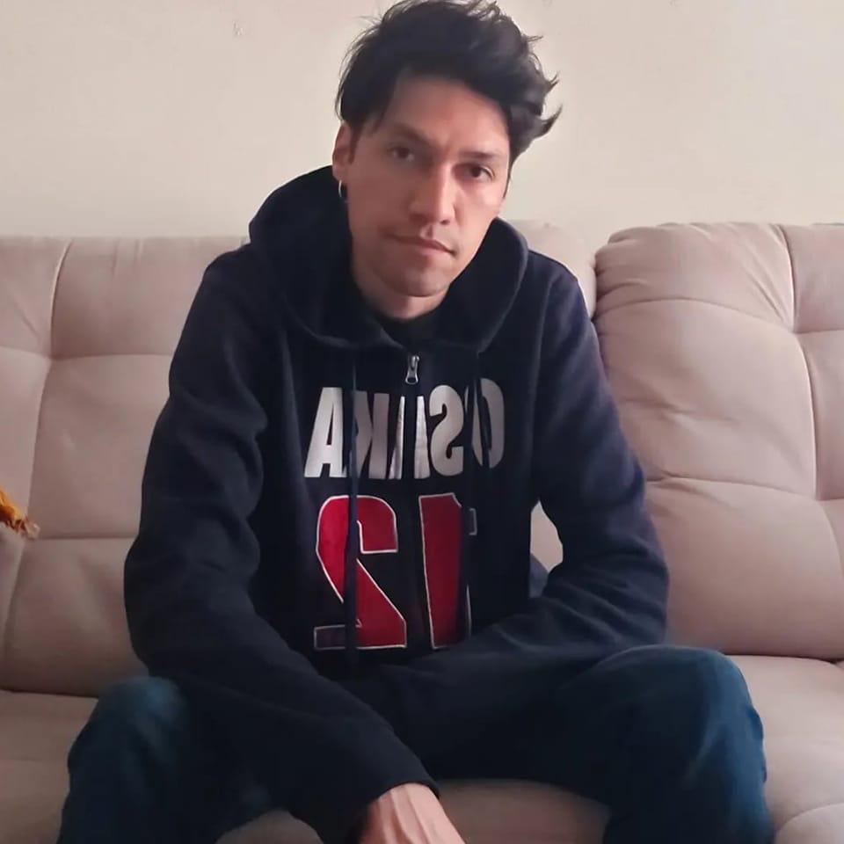
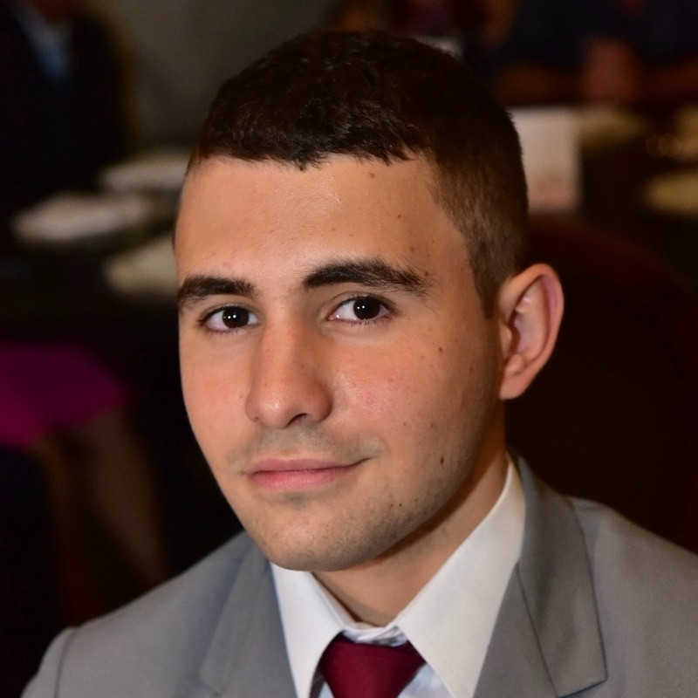
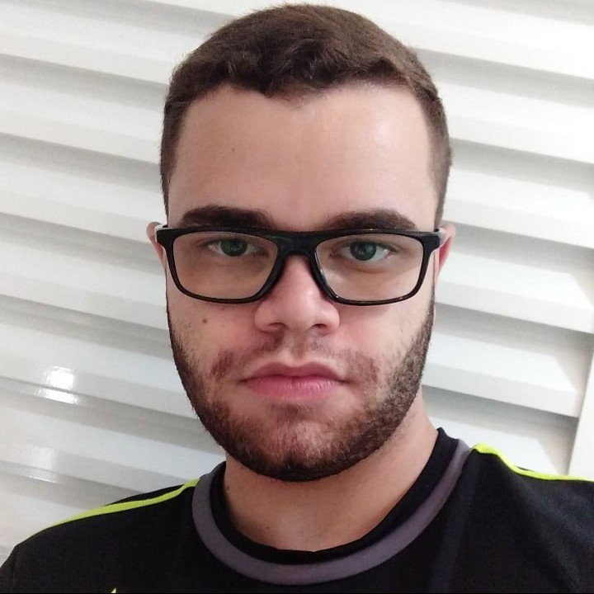
NOSSO TIME
DANILO RODRIGUES DANTAS
LUCAS ARAUJO DOS SANTOS
RENAN CESAR DE ARAUJO

Slide 3
APRESENTAÇÃO
01
02
03
04
PROBLEMA VS. SOLUÇÃO
NOSSO PRODUTO
MISSÃO E VALORES
ANÁLISE DE MERCADO E CONCORRENTES

Slide 4
PROBLEMA
Você já comprou um ingresso para um show e, de repente, não pôde mais comparecer?

Slide 5
PASSA INGRESSOS
— LUCAS A.
— RENAN C.
“Não perca a chance de lucrar com aquele ingresso que não poderá utilizar ou de garantir um lugar na plateia para aquele show imperdível”
“Junte-se a nós e faça parte dessa comunidade de amantes da música que valorizam a praticidade na hora de adquirir ingressos para os melhores eventos. Vem com a gente!”

Slide 6
SOLUÇÃO
Conectamos pessoas que precisam vender seus ingressos com aquelas que estão procurando por uma oportunidade de última hora para assistir ao seu artista favorito.

Slide 7
02
NOSSO PRODUTO

Slide 8
NOSSO PRODUTO
Dinheiro +
rápido
100%
seguro
+ chances de ir ao
evento
Revenda o seu ingresso que não irá usar e receba na hora
Sem chance de fraude! Com transações feitas diretamente no site
Encontre pessoas que estão revendendo os ingressos

Slide 9


ODS

Slide 10
MISSÃO E VALORES
03

Slide 11
MISSÃO
VALORES
Facilitar o acesso a eventos, conectando pessoas que
precisam vender seus
ingressos com aquelas
que buscam novas oportunidades
Confiabilidade, Praticidade, Comunidade, Inovação e Transparência

Slide 12
04
ANÁLISE DE MERCADO E CONCORRENTES

Slide 13


NOSSOS CONCORRENTES
TICKET SWAP |  |  | https://www.ticketswap.com.br/
CHEERS |  |  | https://cheers.com.br/

Slide 14
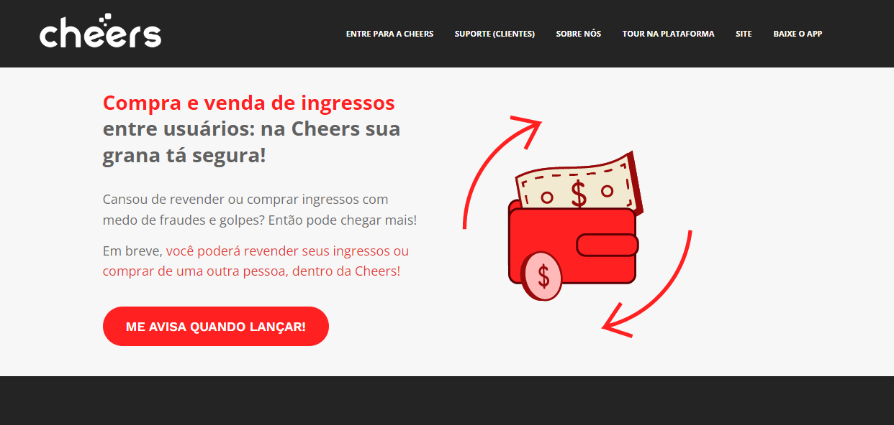
CHEERS

Slide 15
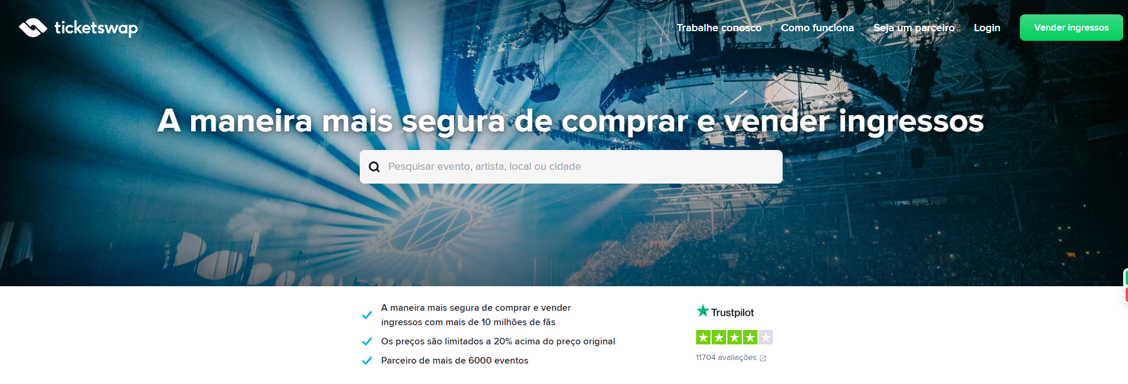
TICKETSWAP

Slide 16
MUITO OBRIGADO!

